Slide 1



腾讯天御风控

Slide 2
一、全栈式风控引擎
二、打车逃单风控

Slide 3










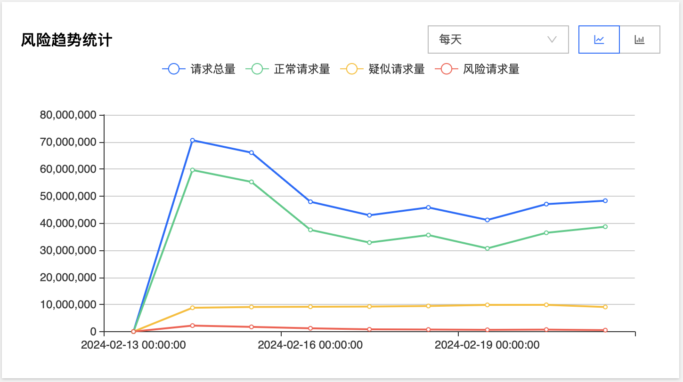


全栈式风控引擎——账号风控
腾讯侧基于底层生态数据和模型策略能力，通过微信openID、手机号、IP等信息，判断业务请求风险，帮助客户识别异常用户
核心能力
API方式接入，约150毫秒实时计算
输出：风险类型
账号风险 | 1、账号信用低 2、垃圾账号 3、……
行为风险 | 1、批量操作 2、自动机 3、……
环境风险 | 1、环境异常 2、非常用IP 3、……
业务入参
输出：风险评分
账号
外网IP
时间
设备ID
…
规则管理
事件管理
风险报表
决策
引擎
画像
引擎
实时
计算
Pass/Review/Reject
腾讯生态优势
基于腾讯海量C端数据和风控能力，独家支持微信openID，提供垂直于小程序生态的业务保护。
丰富实战经验
20年风控实战沉淀，拥有海量的风控特征， 每日千万级请求量级，服务上百家各行各业头部客户

Slide 4



全栈式风控引擎——设备风控
基于多年的设备风险特征积累和强大的模型计算能力，识别虚假设备、非移动端伪造请求等，并生成唯一且稳定的设备指纹，可作为业务系统内唯一用户标识
核心场景
性能指标保障
一一对应
云端信誉体系
（设备信誉库/账号信誉库/网络信誉库/风险应用库）
精确率99.86%
设备ID：XX-1
小程序
稳定不变
召回率99.80%
风险行为识别
(人机识别/群控操作/自动化模拟/地理位置伪造/人脸攻击)
膨胀率<0.20%
一一对应
威胁风险感知
(网络风险/风险应用/黑产工具/木马病毒/外挂工具)
设备ID：XX-2
小程序
稳定不变
遵循个人信息收集要求，符合最小必要原则，采集非敏感信息，明确用户隐私披露，加密脱敏个人信息等方式做好合规处理
风险环境检测
(Root/重打包/多开/改机/注入/Hook/高危ROM/风险进程)
虚假设备
虚拟设备甄别
(协议挂/模拟器/云模拟器/真机模拟器/开发板虚拟设备)

Slide 5
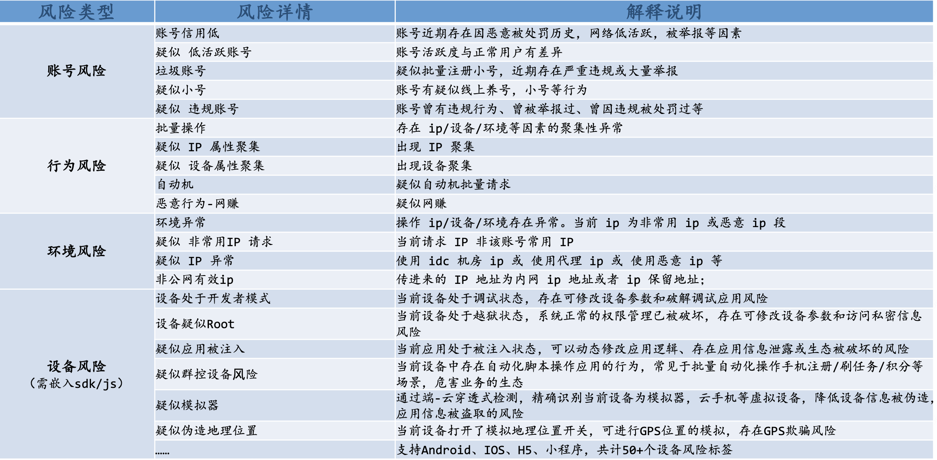
全栈式风控引擎——输出风险类型

Slide 6
一、全栈式风控引擎
二、打车逃单风控

Slide 7



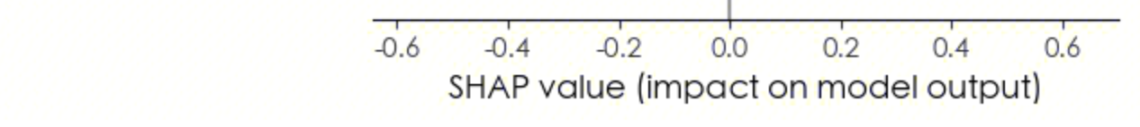
打车逃单风控
标准SaaS产品：恶意逃单用户特征与一般羊毛党、黄牛党有差异，标准SaaS产品难以识别，对打车坏账率降低几乎无增益
整体优化思路：结合客户提供的黑白样本，整合内部多方数据源及模型，区分各特征的重要程度，用于恶意逃单用户的识别
最终优化结果：根据客户近期的测试样本，以M3及M6未付作为坏账，精准率提升3～5倍，实时测试数据如右所示

